Slide 1
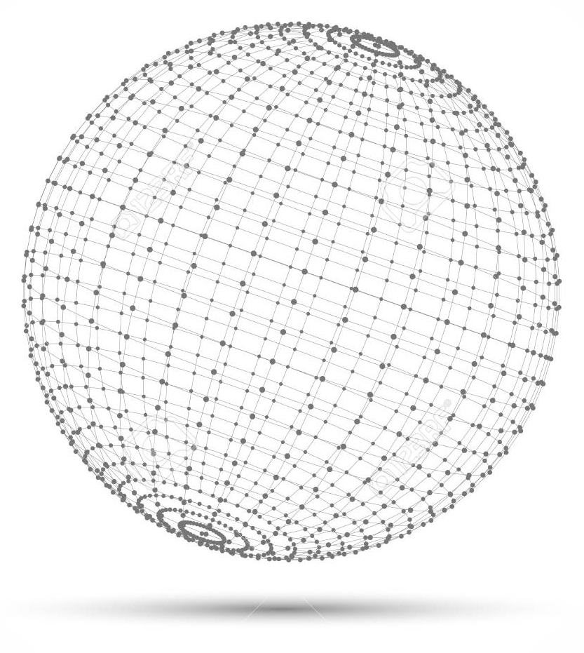
Sphere
後期チーム製作 チームA

Slide 2

ゲームシステム
スフィアの内側を移動する
3人称視点の対戦アクションシューティング
重力はスフィアの中心から外側に発生しており
上下の概念を無視して面に沿って歩くことができる。
視界内の敵を自動で狙う機能の他、ロックオン
も可能。
スフィア内を縦横無尽に動き回り、防御不能の
角度を見つけ出そう。

Slide 3



ゲームを盛り上げる要素
アイテム
取得するとプレイヤーや攻撃の性能を変化させる。
例 オブジェクト貫通、爆発、スピードアップなど
ジップライン
スフィア内の二点を繋ぐ高速移動手段
スフィアの重力を無視して移動できる
ランダムイベント
スフィア内の環境が変化する。
プレイヤーに対して有利に働く場合もあれば
脅威になる場合もある

